Slide 1
جستجوی منابع الکترونیک
مدرس: طیبه زارعی

Slide 2

www.research.ac.ir

Slide 3
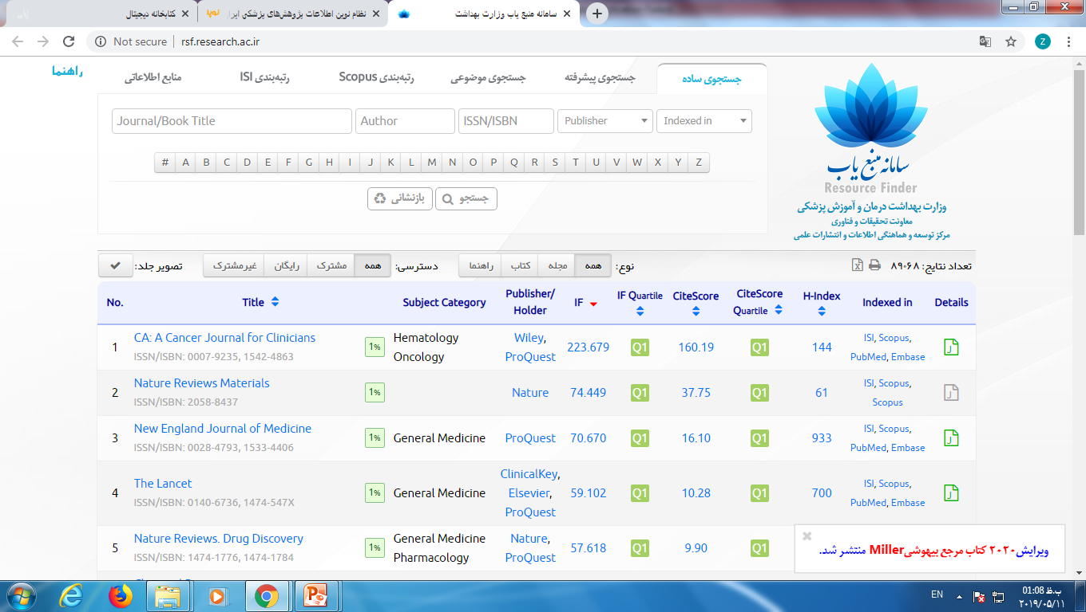
سامانه منبع یاب مجموعه ای از منابع اطلاعاتی می باشد. از طریق این سامانه دسترسی به رتبه بندیISIوScopus و روش های مختلف جستجو برای ما امکان پذیر می باشد.

Slide 4
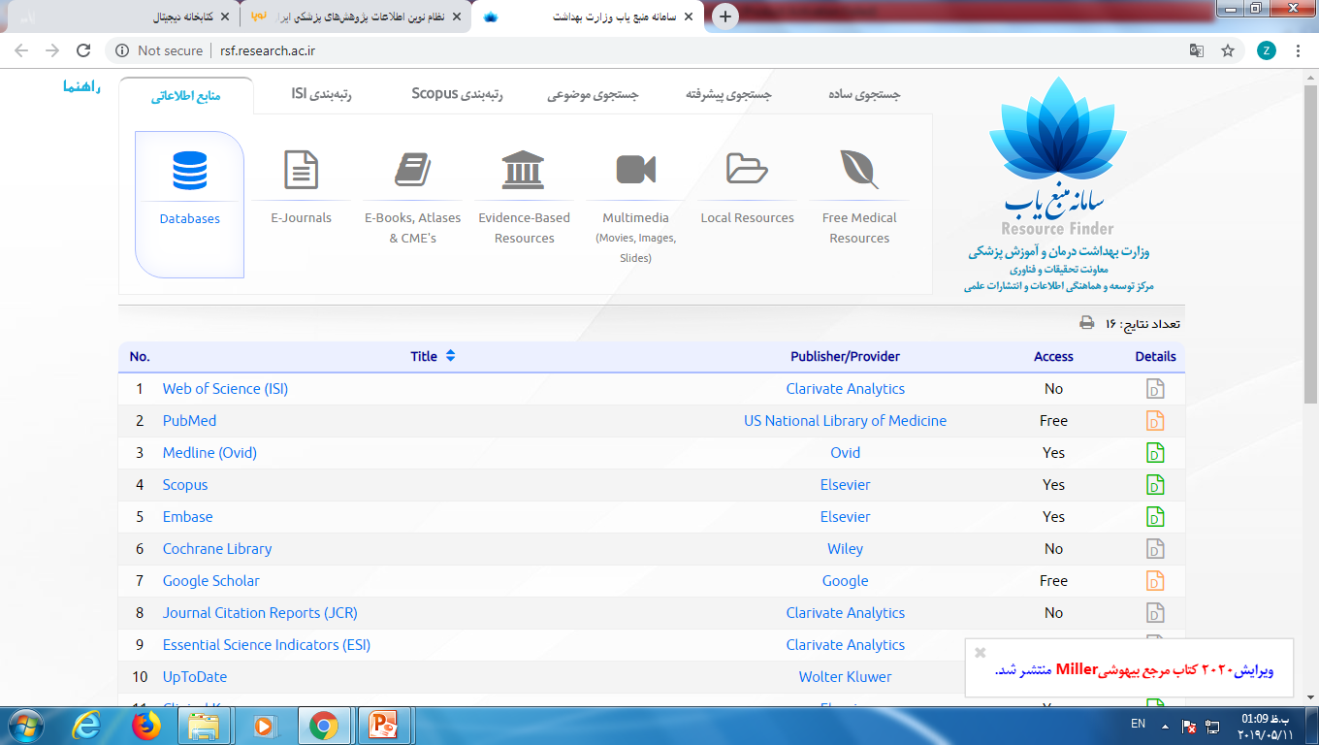
منابع اطلاعاتی دسته بندی شامل منابع – مجلات- کتب الکترونیکی (در قسمت پایین صفحه کتابهای جدید و با ویرایش جدید منبع Clinical Keyبه نمایش گذاشته شده است) –Evidence based – Multimedia –منابع داخلی و منابع با دسترسی آزاد گروه بندی شده است.

Slide 5
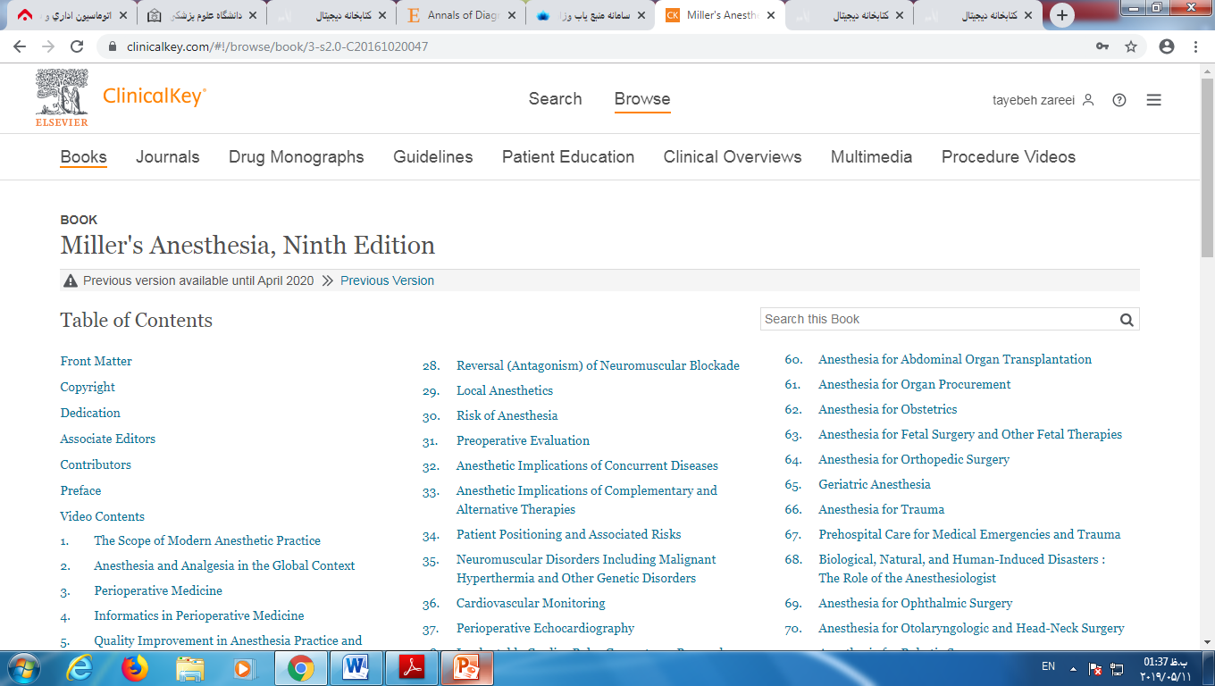

Slide 6
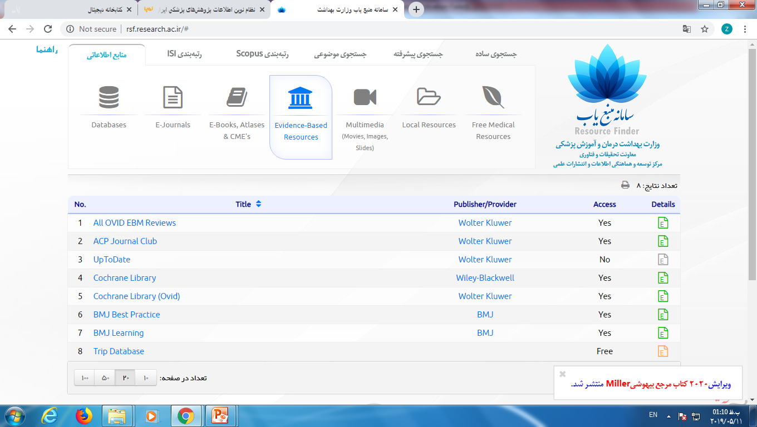

Slide 7
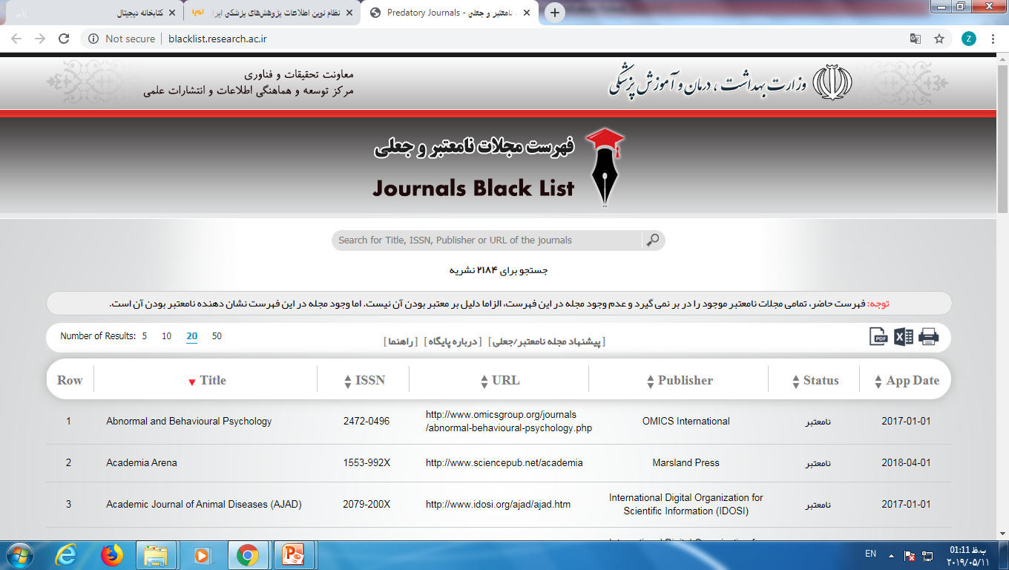

Slide 8
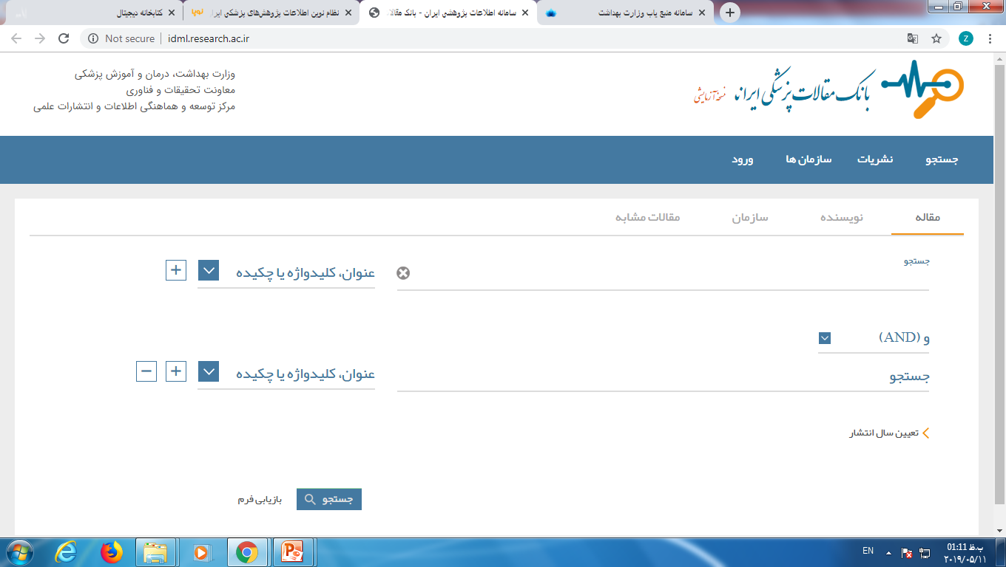

Slide 9
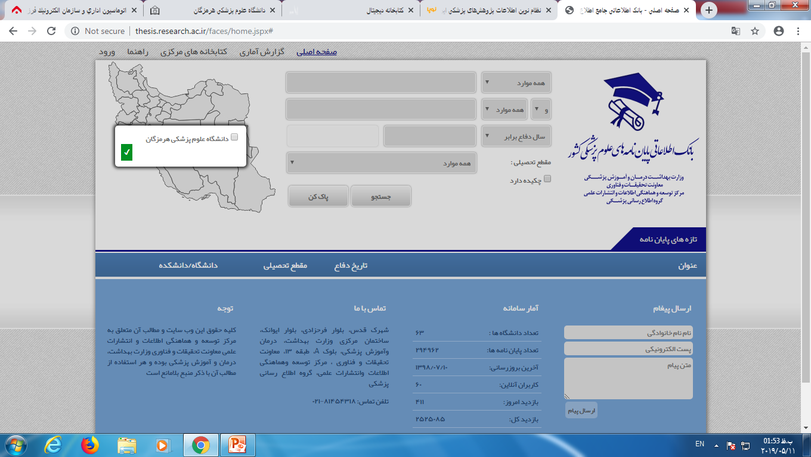

Slide 10


Slide 11
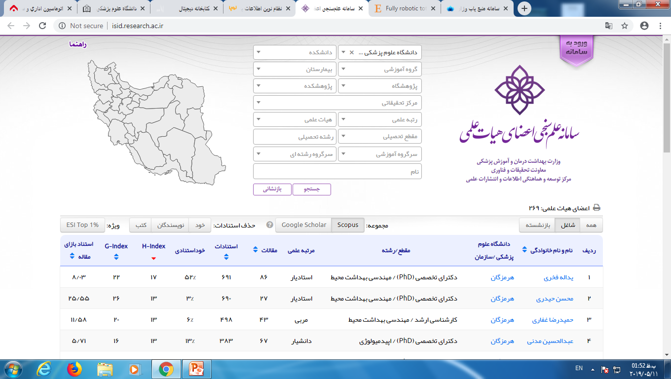

Slide 12
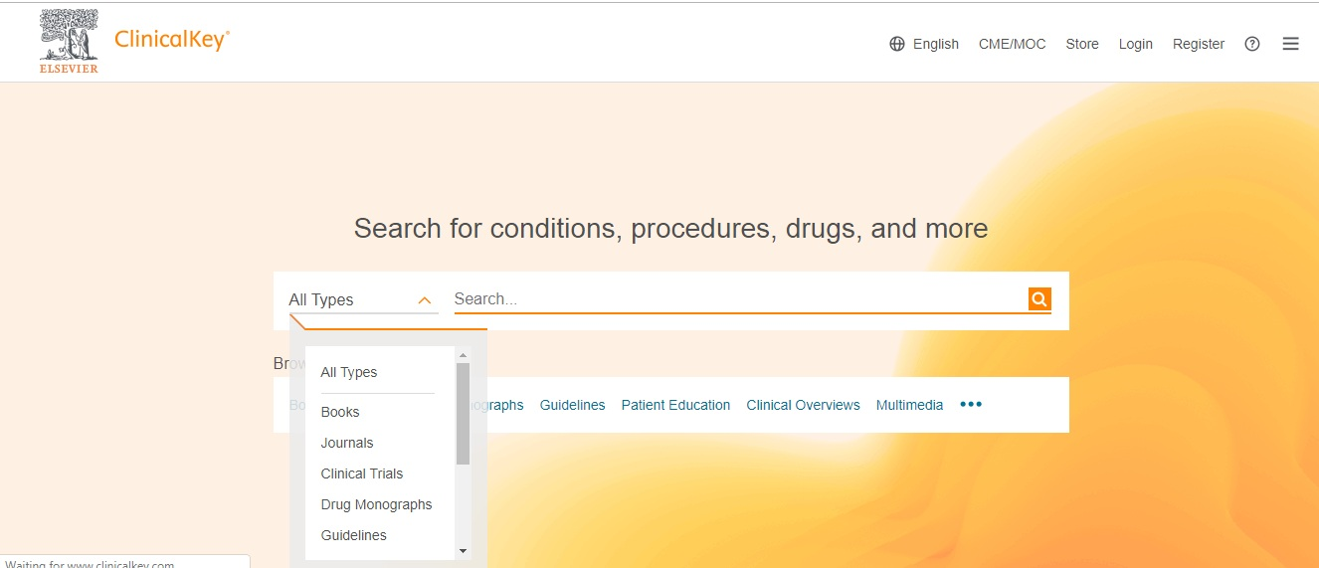

Slide 13
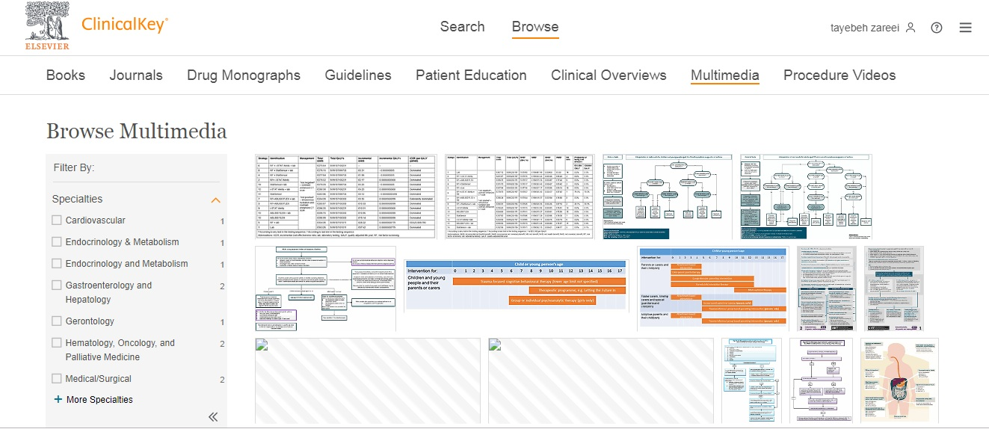

Slide 14
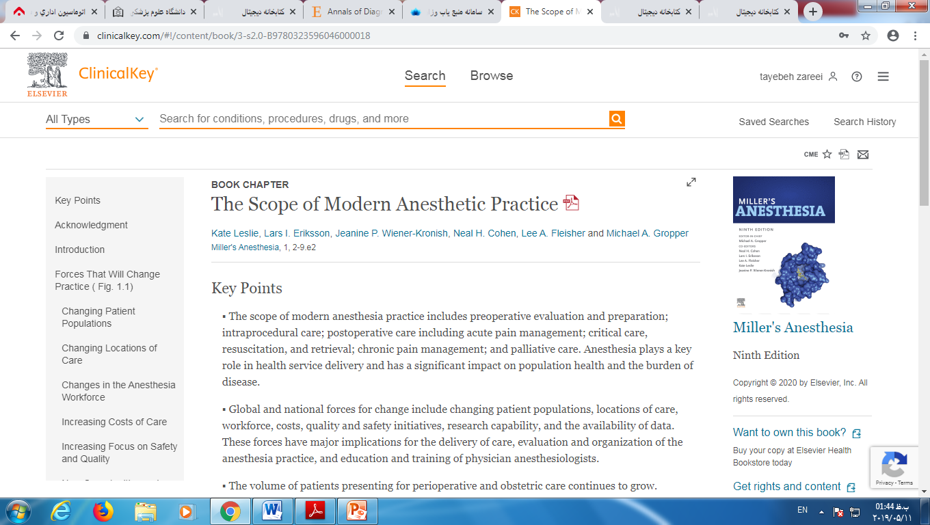

Slide 15
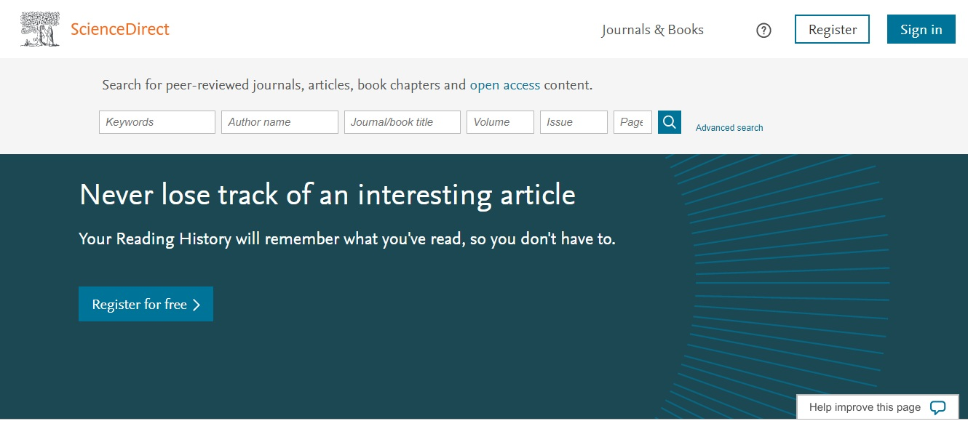

Slide 16
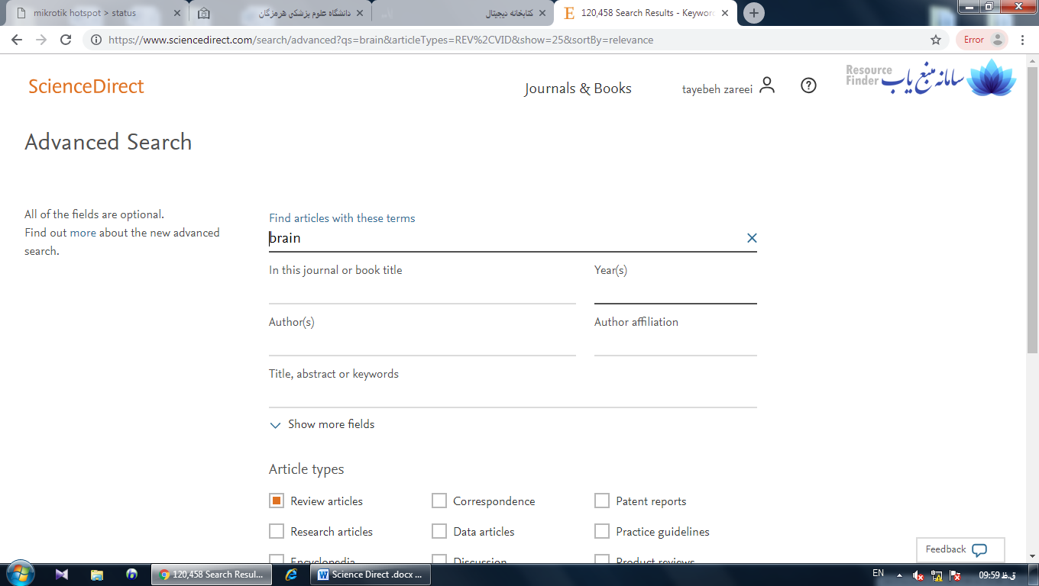

Slide 17
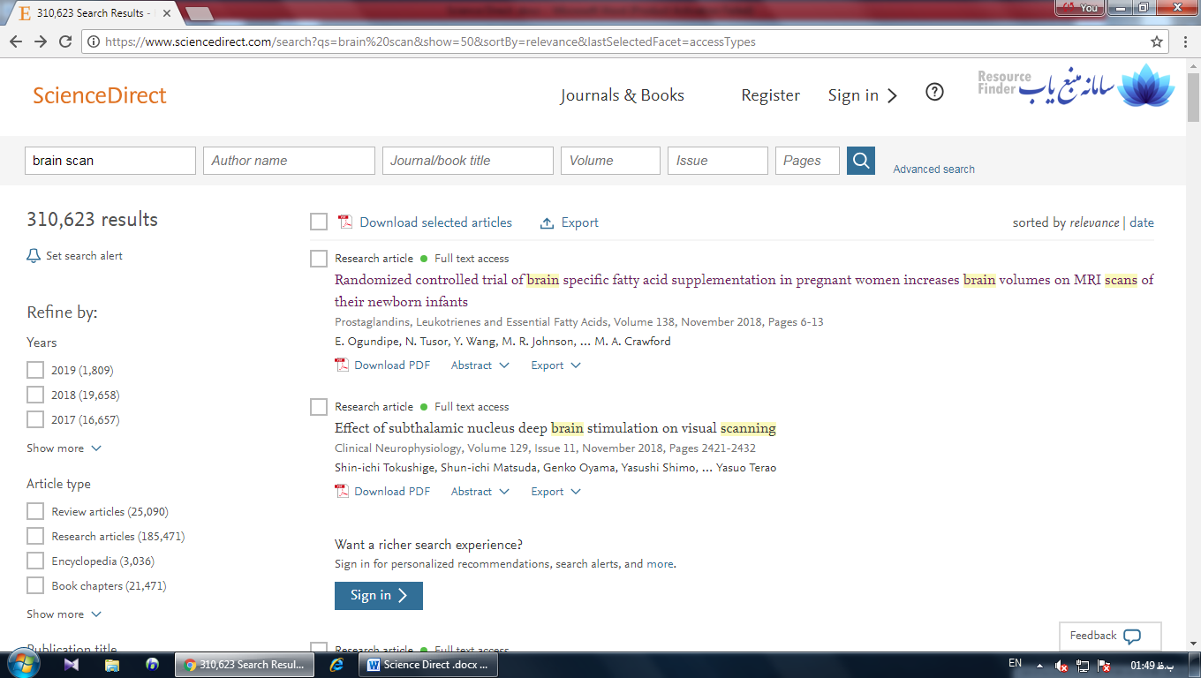

Slide 18
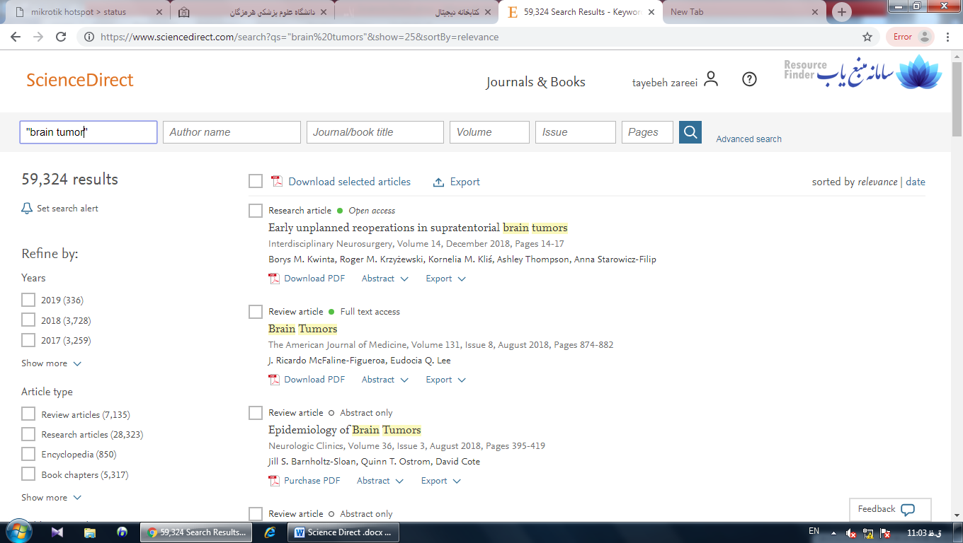

Slide 19
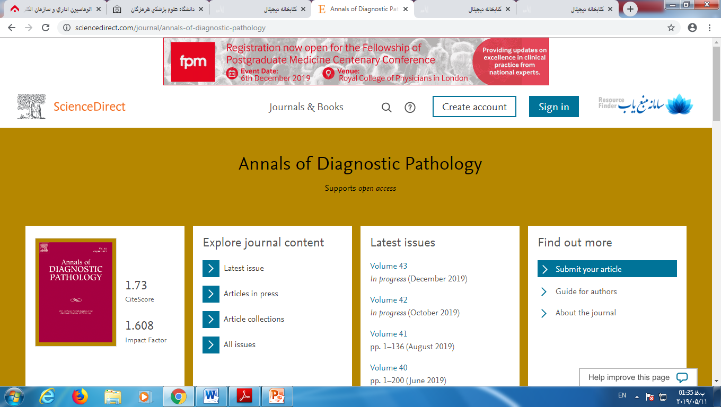

Slide 20
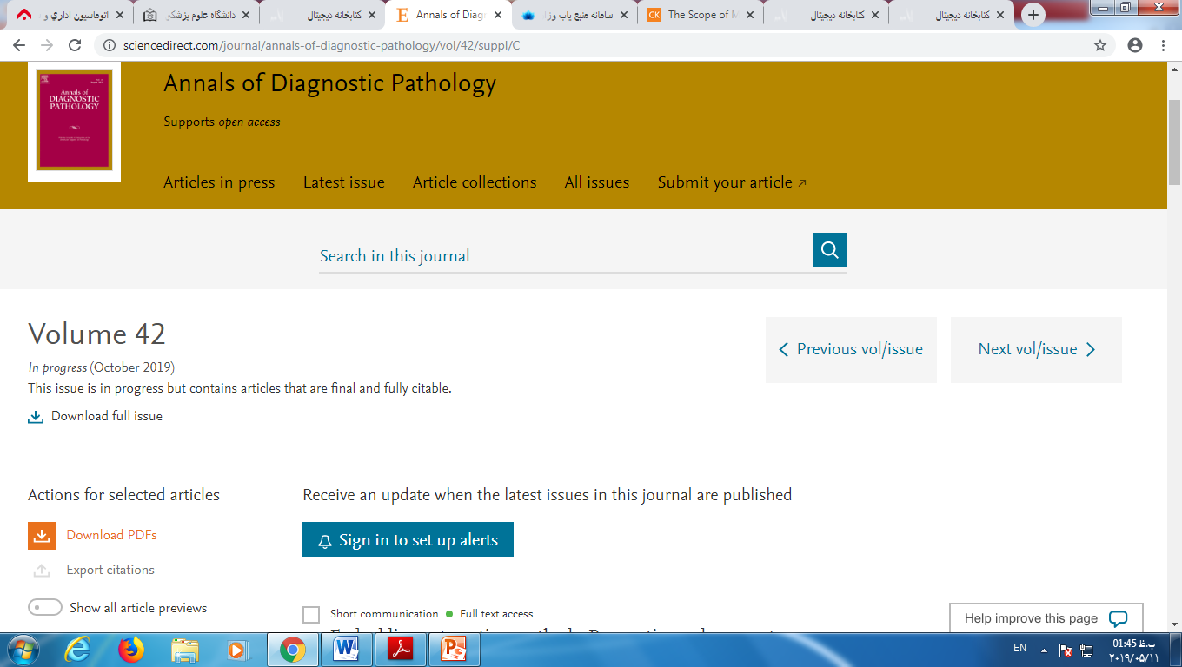

Slide 21
